Slide 1
第5章 频域分析法
普通高等教育“十一五”国家级规划教材
自动控制原理
机械工业出版社

Slide 2
第5章 频域分析法
5.1 概述
5.2 频率特性的基本概念
5.3 频率特性的图示方法
5.4 频域稳定性判据
5.5 控制系统的稳定裕度
5.6 控制系统的闭环频率特性
5.7 频域性能指标与瞬态性能指标之间的关系
本章将讨论频率特性的基本概念、典型环节和系统的频率特性、奈魁斯特稳定判据、频域性能指标与时域性能指标间的联系等。

Slide 3
5.1 概述
频域分析法是应用频率特性研究线性系统的一种图解方法。频率特性和传递函数一样，可以用来表示线性系统或环节的动态特性。
建立在频率特性基础上的分析控制系统的频域法弥补了时域分析法中存在的不足，因而获得了广泛的应用。所谓频率特性，是指在正弦输入信号的作用下，线性系统输出的稳态响应。

Slide 4

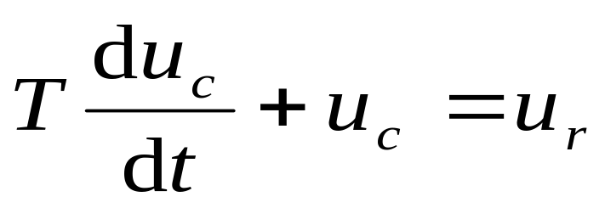
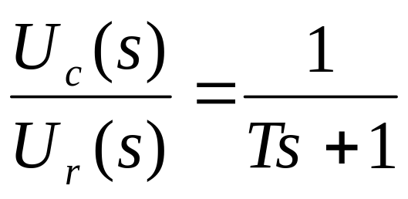
5.2 频率特性
5.2.1 频率特性的基本概念
首先以图RC网络为例，说明频率特性的概念。
RC网络的输入和输出的关系可由下面微分方程描述
式中，T=RC为时间常数。网络的传递函数为


Slide 5
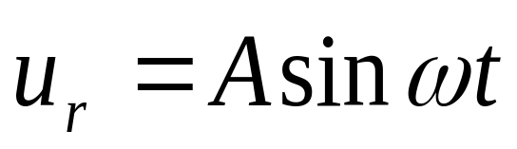
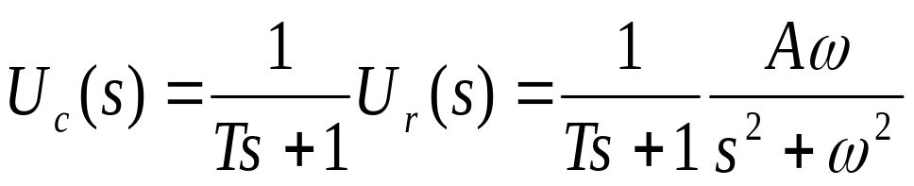
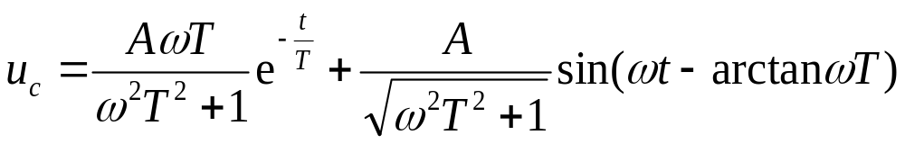
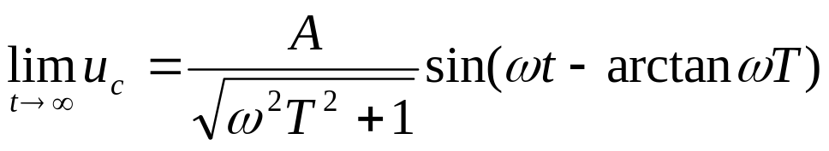
设输入是一个正弦信号，即
可得
取拉普拉斯反变换，得输出信号
式中第一项为输出的瞬态分量，第二项为稳态分量。随着t趋于无穷大，瞬态分量趋于零，于是

Slide 6
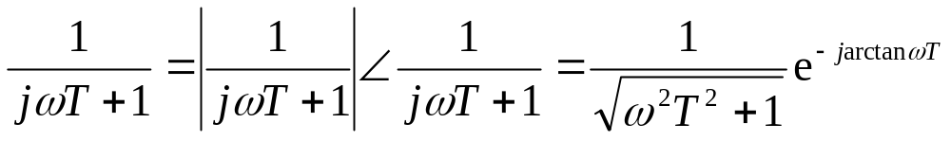
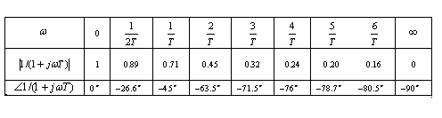
如果取s=j代入，则
该式能完全描述RC网络在正弦函数作用下稳态输出的幅值和相位随输入频率变化的情况。因此，将1 / (jwT+1)称做该RC网络的频率特性。
表列出了RC网络幅频特性和相频特性的计算数据。

Slide 7
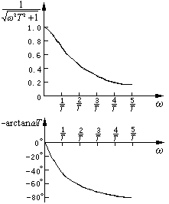
根据表中数据绘制的幅频特性曲线和相频特性曲线如下：

Slide 8

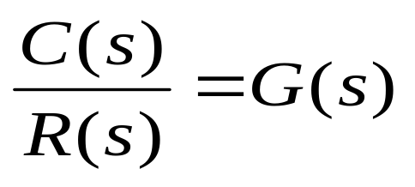
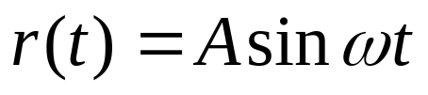
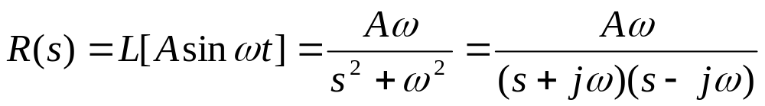
5.2.2 频率特性的求取
一般线性定常系统输入、输出关系如图所示。
系统的传递函数为
假定输入信号r(t)为

Slide 9
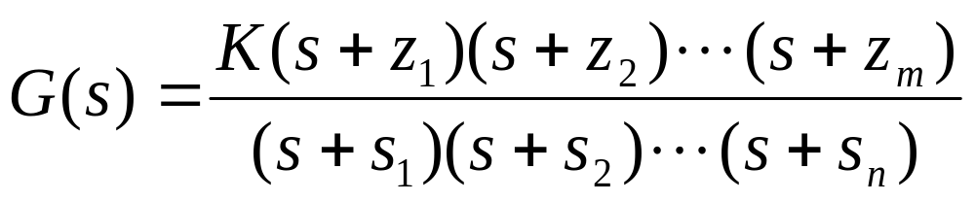
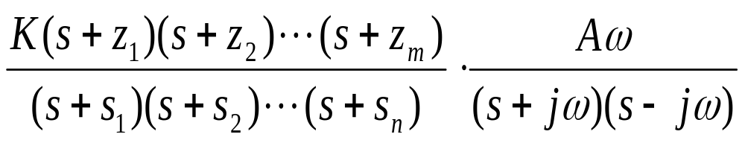
n ≥ m
式中-z1， -z2 ,…,-zm是传递函数G(s)的零点，
-s1 , -s2 ,…, -sn 是传递函数G(s)的极点。这些极点可能是实数，也可能是共轭复数，但对于稳定系统来说，它们都具有负实部。
系统输出c(t)的拉普拉斯变换为
C(s)=G(s)R(s)=

Slide 10
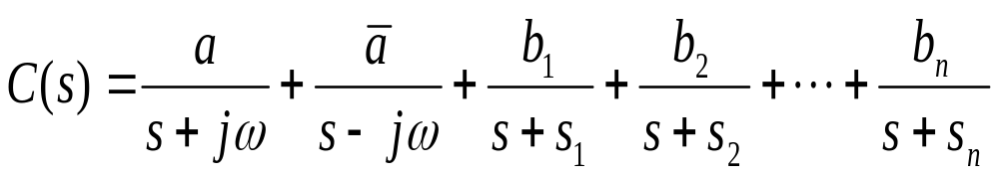
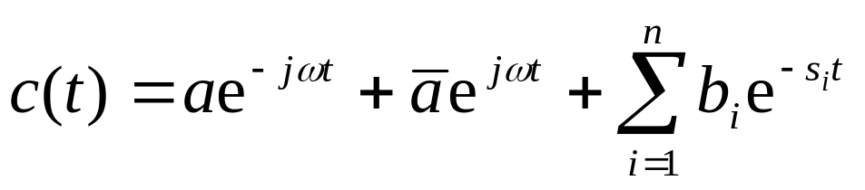
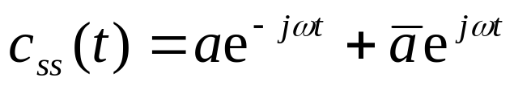


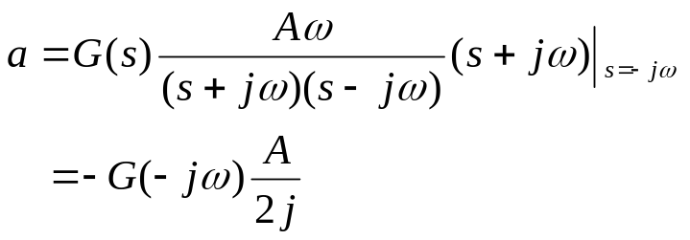
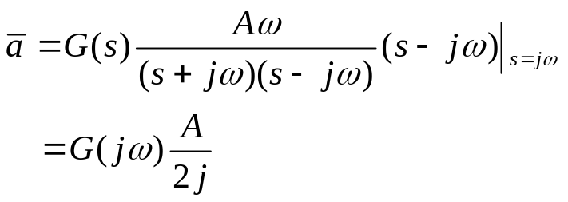
展成部分分式为
对式进行拉普拉斯反变换，可得系统对正弦输入信号r(t)的响应为

即
和
式中的系数
求得如下。即

Slide 11
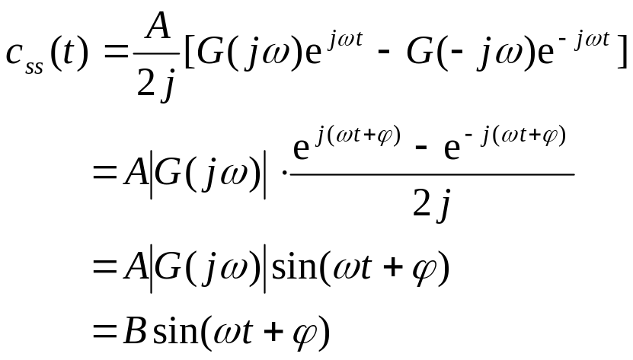
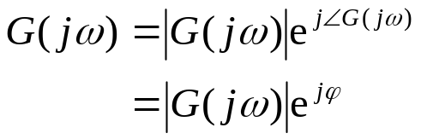
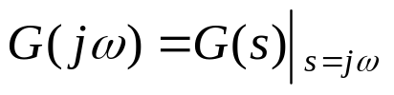
通过上述分析，得到频率特性的定义，即：系统对正弦输入信号的稳态响应特性，就称为频率特性。一般记为
它包含了两部分内容：幅值比是依赖于角频率w 的函数，|G(jw)|称为系统的幅频特性；稳态输出信号对正弦输入信号的相移φ称为系统的相频特性。系统的频率特性G(jw)可以通过系统的传递函数G(s)来求取，即
这里的结论同RC网络讨论的结果是一致的。

Slide 12

5.3 频率特性的图示方法
频域分析法是一种图解方法，采用频域法分析闭环系统的特性时，通常需画出系统开环频率特性曲线。频率特性的图示方法主要有三种，即极坐标图、对数坐标图和对数幅相图，现分述如下。
5.3.1 极坐标图
频率特性G(jw)是频率w 的复变函数，其模|G(jw)|与相角∠G(jw)可以在复平面上用一个矢量来表示。当频率w从
变化时，矢量端点的轨迹就表示频率特性的极坐标图。极坐标图又称幅相图或奈魁斯特(Nyquist)图。在极坐标图上，规定矢量与实轴正方向的夹角为频率特性的相位角，且按逆时针方向为正进行计算。

Slide 13
1. 典型环节频率特性的极坐标图
（1）比例环节。比例环节的幅频特性和相频特性都是常量，分别等于K及0°，不随频率w 而变化。
（2）积分环节。当w 由零趋向无穷大时，幅频特性则由∞逐渐减少到0，而相位总是-90°。因此积分环节的极坐标曲线是沿复平面中虚轴下半部变化的直线，如图5.5所示。积分环节是相位滞后环节，它的低通性能好。
（3）惯性环节
表5.2 惯性环节在几个特定频率下的幅值与相角
0
1/2T
1/T
10/T
|G(jw)|
K
K/1.12
K/10.0
0
∠G(jw)
0°
-26.6°
-45°
-84°
-90°

Slide 14

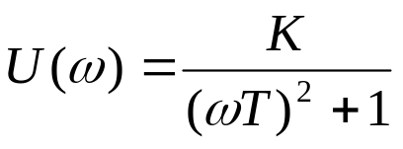
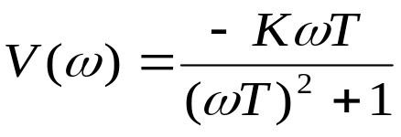
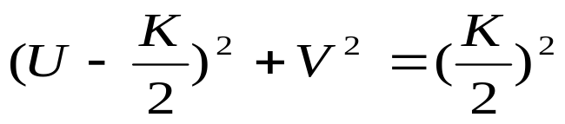
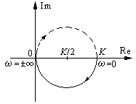
可以证明，图5.6中的频率特性曲线是一半圆，圆心在实轴上的0.5K处，半径R=0.5K。
设
配方后可得
所以，在复平面上G(jw)为一圆心在(K/2，0)点，半径为K/2的半圆，如图下半部分所示。当-∞≤w ≤0时，因为G(-jw)与G(jw)互为共轭关系，关于实轴对称，即如上半圆所示。

Slide 15
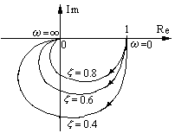
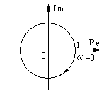
2.不稳定环节频率特性的极坐标图
（4）一阶微分环节
（5）振荡环节
（6）延滞环节
如果某环节在右半s平面有极点，则称该环节为不稳定环节。不稳定环节的幅频特性表达式与稳定环节完全相同，但相频特性却有较大差别。

Slide 16
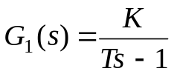
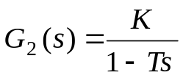
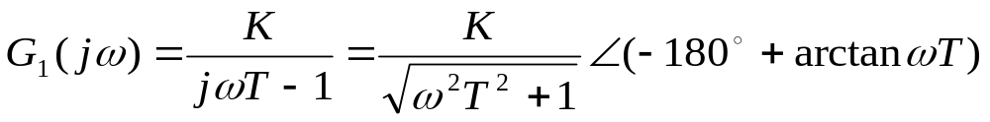
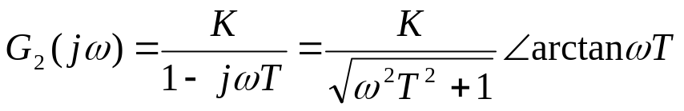
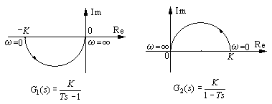
例5-1 设有两个不稳定环节的传递函数分别为
和
。
试绘制其极坐标图。
对于G1(jw)：当w =0时，G1 (j0)=K∠-180°；当w =∞时，G1 (j∞)=0∠-90°。
对于G2(jw)：当w =0时，G2 (j0)=K∠0°；当w =∞时，G2 (j∞)=0∠90°。
分析0<w <∞中间过程的幅值和相角所在的象限，画出频率特性的极坐标曲线如图所示。

Slide 17
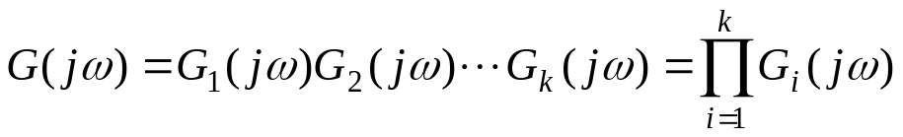
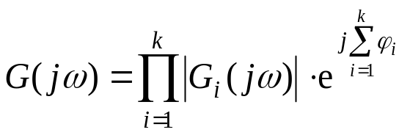
3.系统开环频率特性的极坐标图
系统的开环传递函数是由一系列典型环节组成的，因此，系统的开环频率特性通常是若干典型环节频率特性的乘积，即
若写成极坐标形式，为
（5-23）
系统开环频率特性可根据各串联环节频率特性的模及相角公式，令w 从0→∞变化，按照“幅值相乘、相角相加”的原则进行计算，从而绘制极坐标图。
绘制系统开环极坐标图可按如下步骤：
（1）确定曲线的起始点和终止点
（2）确定曲线与实轴或虚轴的交点
（3）分析曲线的变化区域

Slide 18
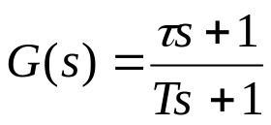
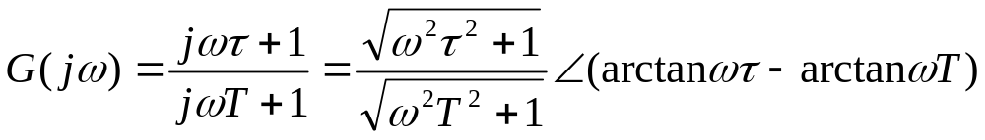
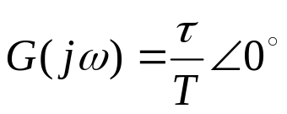
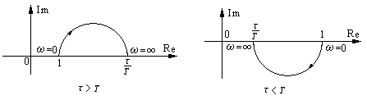
例5-2 单位反馈系统的开环传递函数为 ，
试绘制其极坐标图。
解 开环频率特性
确定极坐标曲线的起始点和终止点：
当w =0时，G(jw)=1∠0°；
当w =∞时，
如果τ>T，则∠G(jw)>0°，极坐标曲线在第Ⅰ象限变化；如果τ<T，则∠G(jw)<0°，极坐标曲线在第Ⅳ象限变化，如图5.12所示。

Slide 19
5.3.2 对数坐标图
通过半对数坐标分别表示幅频特性和相频特性的图形，称为对数坐称图或波德(Bode)图。
对数坐标图在频率法中应用最为广泛。它的主要优点是：①利用对数运算可以将串联环节幅值的乘除运算转化为加减运算；②可以扩大所表示的频率范围，而又不降低低频段的准确度；③可以用渐近线特性绘制近似的对数频率特性，从而使频率特性的绘制过程大大简化。
1.对数坐标
对数频率特性曲线由对数幅频特性和相频特性两部分组成。
对数幅频特性和相频特性的横坐标都是频率w ，采用对数分度，单位为弧度／秒（rad／s）。
对数幅频特性的纵坐标表示幅值比的对数值，定义为
L(w)=20lg|G(jw)| （5-26)
采用线性分度，单位是分贝，用字母dB表示。
对数相频特性的纵坐标表示相位差j =∠G(jw)，采用线性分度，单位是度（°）。

Slide 20
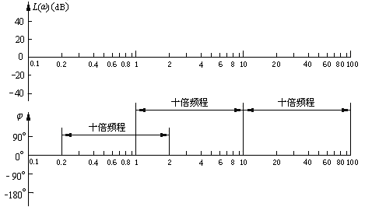
对数频率特性的坐标如图所示。
在对数分度的横坐标中，当变量增大或减小10倍，称为十倍频程（dec），坐标间距离变化一个单位长度。此外，零频率不能表示在对数坐标图中。

Slide 21
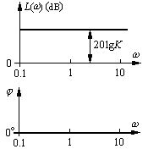
2. 典型环节的对数频率特性曲线
（1）比例环节
比例环节的频率特性函数为
G (jw) =K∠0° （K >0）
由于幅值和相角都不随频率w变化，所以，对数幅频特性是一条平行于横轴且纵坐标值为20lg|G(jw)|=20lgK(dB)的直线。
对数相频特性恒为0°。

Slide 22
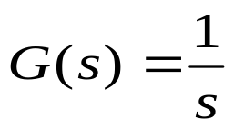

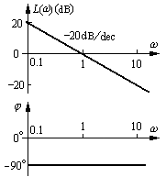
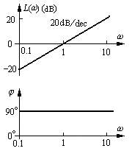
（2）积分环节和微分环节
1）积分环节
积分环节的传递函数为
2）微分环节
微分环节的传递函数为

Slide 23
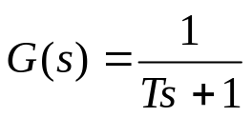

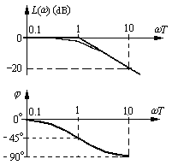
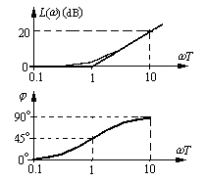
（3）惯性环节和一阶微分环节
1）惯性环节
惯性环节的传递函数为
2）一阶微分环节
一阶微分环节的传递函数为

Slide 24
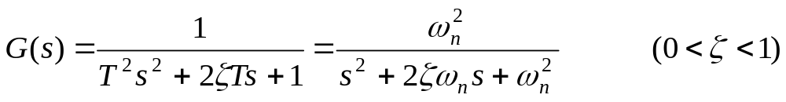
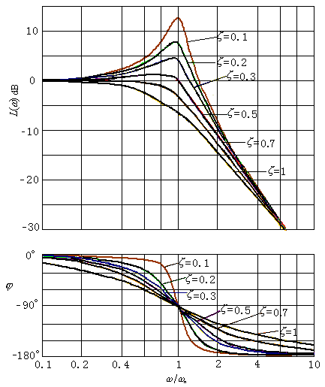
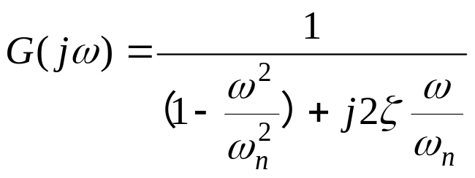
（4）振荡环节
振荡环节的传递函数为
其频率特性为

Slide 25


用两条渐近线近似表示振荡环节的对数幅频特性曲线也将产生误差，误差最大值发生在振荡环节的转角频率w =wn处，误差的表达式为

Slide 26



（5）延滞环节
延滞环节的传递函数和频率特性分别为
对数幅频特性是一条0dB的直线，而相频特性随w 增加迅速下降，如图

Slide 27


3.系统的开环对数频率特性曲线
因为系统的开环频率特性通常是若干个典型环节频率特性的乘积，所以对数幅频特性和相频特性可分别表示为
在绘制对数坐标图时，幅值的乘法运算变成了加法运算

Slide 28
绘制系统开环对数坐标图的一般步骤和方法归纳如下：
(1) 写出以时间常数表示、以典型环节频率特性连乘积形式的开环频率特性；
(2) 求出各环节的转角频率，并从小到大依次标注在对数坐标图的横坐标上；
(3) 计算20lgK的分贝值，其中K是系统开环放大系数。过w =1、20lgK这一点 做斜率为-20vdB/dec的直线，此即为低频段的渐近线，其中v是开环传递函数中积分环节的个数；
(4) 绘制对数幅频特性的其它渐近线；
(5) 给出不同w值，计算对应的φ_{i} ，再进行代数相加，画出系统的开环相频特性曲线。

Slide 29



例5-6 某系统开环传递函数如下，试绘制其对数坐标图。
解 首先将传递函数改写为用时间常数表示的形式，其频率特性为
求出各环节的转角频率如下：
对于惯性环节，由wT=1，得转角频率w=1/T。
本题的转角频率分别为0.5、2和8，并将它们依次标注在对数坐标图上。

Slide 30



4.最小相位系统
如果系统开环传递函数在复平面s的右半面既没有极点、也没有零点，则称该传递函数为最小相位传递函数，具有最小相位传递函数的系统称为最小相位系统。反之，则称为非最小相位系统。
具有相同幅频特性的系统，最小相位系统的相角变化范围最小。最小相位名称由此得。
例如，如果两个系统的传递函数分别为
和
则图中分别表示了这两个系统的相频特性，而它们的幅频特性是相同的。

Slide 31

最小相位系统的幅频特性和相频特性之间有着确定的单值关系。也就是说，如果系统的幅频特性已定，那么这个系统的相频特性也就唯一地被确定了，反之亦然。然而，对于非最小相位系统而言，上述关系是不成立的。
判断已经画出的对数频率特性是否为最小相位系统，既要检查对数幅频特性曲线高频渐近线的斜率，也要检查当 w 时的相角。若w 时幅频特性的斜率为-20(n-m)dB/dec，其中n、m分别为传递函数中分母、分子多项式的阶数，而相角等于-90°(n-m)，则是最小相位系统，否则就不是。
对于开环不稳定的系统，因为它的传递函数在s平面的右半面有极点而属于非最小相位系统。为了统一起见，以后凡是没有特殊说明，一般都是指最小相位系统而言。对于这类系统有时可以不必绘制它的对数相频特性曲线。

Slide 32




例5-7 某最小相位系统的开环对数幅频特性如图所示，试确定其传递函数。
解 设开环传递函数的形式为
因为
所以K=10。因此，所求开环传递函数

Slide 33



5.3.3 对数幅相图
对数幅相图是将对数坐标图的幅频特性与相频特性绘制到一张图上来表示系统频率特性的图形，也称为尼柯尔斯(Nichols)图。
对数幅相图是直角坐标图，横坐标为相位差j ，单位是度（°）；纵坐标是幅值比的对数值L(w)=20lg|G(jw)|，单位是分贝（dB）。曲线上的每个点都对应一个固定的频率。因此，对数幅相图可以通过对数坐标图容易地画出来。
例如，惯性环节对数幅频特性和相频特性分别为
当w=0时，L(w)=0dB，j =0°，曲线起始于坐标原点；当w=1/T时，L(w)=-3dB，j =-45°；

Slide 34

5.4 频域稳定性判据
奈魁斯特稳定判据无需求取闭环特征根，可根据系统的开环频率特性来判断闭环系统是否稳定，并能指出系统不稳定特征根的个数，在实际中得到了广泛地应用。
奈魁斯特稳定判据的数学基础是复变函数理论中的映射定理，又称幅角定理。
5.4.1 映射定理
设s为一复数变量，F(s) 是s的有理分式函数，设其形式为
假设复变函数F(s)是s的单值解析函数，那么对于s平面上的任一点，在F(s)平面上必定有一个对应的映射点。

Slide 35



如果在s平面画一条封闭曲线，并使其不通过F(s)的任一奇点，则在F(s)平面上必有一条对应的映射曲线。
复变函数F(s)的幅角可表示为
假定在s平面上的封闭曲线Γ_{s}包围了F(s)的一个零点(-z1)，而其它零、极点都位于封闭曲线之外，则当变点s沿着s平面上的封闭曲线Γ_{s}顺时针方向移动一周时，向量(s+z1)的幅角的增量Δ∠(s+z1)= -2p 弧度，而其它各向量的幅角增量为零。这时，函数F(s)幅角的增量为

Slide 36

这意味着在F(s)平面上的映射曲线Γ_{F}沿顺时针方向围绕坐标原点变化一周，即F(s)的幅角变化了-2p 弧度，如图所示。
同理，若s平面上的封闭曲线Γ_{s}包围F(s)的Z 个零点，则在F(s)平面上的映射曲线Γ_{F}将按顺时针方向围绕坐标原点变化Z周。
用类似分析方法可以推论，若s平面上的封闭曲线Γ_{s}包围F(s)的P个极点，则当s沿着s平面上的封闭曲线Γ_{s}顺时针移动一周时，在F(s)平面上的映射曲线Γ_{F}将按逆时针方向围绕坐标原点变化P周。
综上所述，可归纳如下：
如果s平面上的封闭曲线以顺时针方向包围函数F(s)的Z个零点和P个极点，则F(s)平面上的映射曲线Γ_{F}相应地包围坐标原点N次，且
Ｎ = Z -P
若Ｚ>P，N为正值，包围方向为顺时针；若Ｚ<P， N为负值，包围方向为逆时针。

Slide 37




5.4.2 奈魁斯特稳定判据
闭环系统稳定的充分必要条件是系统的特征根都具有负实部，或均不在右半s平面。奈魁斯特通过映射定理把s平面上的这一稳定条件转换到频率特性平面，从而形成了在频率域内判定系统稳定性的准则。
1．复变函数F(s)的选择
设系统结构如图。开环传递函数G(s)H(s)一般为两个多项式之比，为
闭环传递函数
则闭环特征式

Slide 38

考虑到开环传递函数分子的最高次幂m均小于分母的最高次幂n，故复变函数F(s)的分子和分母两个多项式的阶次是相同的。因此，F(s)可改写为
特征函数F(s)具有如下特点：①F(s)的零点和极点分别是闭环极点和开环极点；②F(s)的零点和极点个数相同；③F(s)和G(s) H(s)只差常数1。
因此闭环系统稳定条件为使特征函数F(s)的零点都具有负实部，或者说F(s)的所有零点都不在s平面的右半平面内即可。

Slide 39

2.封闭曲线Γs的选择及奈氏判据
为了将幅角定理应用于频率域判定闭环系统的稳定性，选取s平面上的封闭曲线Γs使之包围整个s右半平面。该封闭曲线由整个虚轴（从s= -j∞到s= +j∞）和右半平面上半径为无穷大的半圆轨迹构成，这一封闭曲线通常称作奈魁斯特轨迹，其方向为顺时针，如图所示。
因此，在右半s平面内是否包围F(s)的零点和极点的问题，也就归结为在奈魁斯特轨迹内是否包围F(s)的零点和极点的问题。
闭环控制系统稳定的充分必要条件是开环频率特性曲线G(jw)H(jw)不通过(-1，j0)点，且逆时针包围（-1，j0）点的周数N等于开环传递函数正实部根的个数P，即N = -P。

Slide 40
关于奈魁斯特稳定判据有如下说明：
①对于开环稳定的系统（即P=０，G(s)H(s)在右半s平面无极点），当且仅当开环频率特性曲线G(jw)H(jw)不通过也不包围(-1，j0)点，即N = 0时，闭环系统稳定；
②对于开环不稳定的系统（即P≠0，G(s)H(s)在右半s平面含有P个极点），当且仅当开环频率特性曲线G(jw)H(jw)逆时针包围(-1，j0)点P周，即N = -P时，闭环系统稳定；
③如果N≠-P，则闭环系统不稳定，闭环正实部特征根的个数为
Z=N+P
④当开环频率特性曲线G(jw)H(jw)通过(-1，j0)点时，闭环系统处于临界稳定状态。

Slide 41

例5-8 某系统开环频率特性的正频段如图中的实线所示，并已知其开环极点均在s平面的左半部。试判断闭环系统的稳定性。
解 系统开环稳定，所以P=0；
补画频率特性的负频段，如图中的虚线所示。
从图中看到，当w从-∞向+∞变化时，G(jw)H(jw)曲线不包围(-1，j0)点，即N = 0；
因此Z=N+P=0，闭环系统是稳定的

Slide 42

（2）F(s)在虚轴上有极点
如果在开环传递函数中包含积分环节，则映射定理便不能直接应用。一种改进的办法是对奈魁斯特轨迹进行修正，使其绕过虚轴上的开环极点，并将这些极点排除在奈魁斯特轨迹所包围的区域之外，但仍包围F(s)在右半s平面内的所有零点和极点。
以在原点处有极点为例，修正的奈魁斯特轨迹由以下几部分组成：变点s从-j∞沿负虚轴运动到j0- 后，从j0- 到j0+，变点s沿半径为e (e →０)的无限小的半圆运动，然后再从j0+沿正虚轴运动到j∞，从j∞开始的轨迹仍是半径为无穷大的半圆，变点再沿此轨迹返回到原起始点。

Slide 43



例5-10 系统开环传递函数
试判断闭环系统的稳定性。
解 开环频率特性函数
画出G(jw)H(jw)曲线。
系统开环传递函数在右半s平面的没有极点，故P=0；
从图中可以看到奈魁斯特曲线顺时针包围(-1，j0)点2周，N=2。
因此Z=N+P=2，有2个特征根在右半s平面，系统闭环不稳定。

Slide 44





例5-11 设控制系统的开环传递函数为
试分析不同K值时闭环系统的稳定性。
解 系统开环频率特性为
画出G(jw)H(jw)曲线，如图。
G(jω)H(jω)曲线与负实轴交点处的频率
代入幅值表达式中，得
当K = (T1+T2)/ T1T2时，G(jw)H(jw)曲线正好通过(-1, j0)点，此时系统处于临界稳定状态；当K < (T1+T2)/ T1T2时， G(jw)H(jw)曲线不包围(-1, j0)，闭环系统稳定；当K > (T1+T2)/ T1T2时，G(jw)H(jw)曲线包围(-1, j0)点2周，系统有2个不稳定特征根，闭环系统不稳定。

Slide 45

3. 奈魁斯特判据在对数坐标图上的应用
应用奈氏判据判断闭环系统的稳定性，需要画出全频段的G(jw)H(jw)曲线，以便得到封闭的围线。因为系统开环频率特性在w= -∞→0与w=0→+∞段的曲线是镜像对称的，所以只需画出w=0→+∞变化时的G(jw)H(jw)曲线即可。为了说明这种方法的应用，首先介绍极坐标图上频率特性曲线穿越的概念。
随着w增加，系统开环频率特性曲线逆时针穿过(-1, j0)点左侧负实轴，称为一次正穿，记为N+=1；随着w增加，系统开环频率特性曲线顺时针穿过(-1, j0)点左侧负实轴，称为一次负穿，记为N-=1，如图所示；
如果开环频率特性曲线起始或终止于(-1, j0)点左侧负实轴，称为半次穿越，记为N+=1/2或N-=1/2。

Slide 46


将极坐标图上的穿越点转换到对数坐标图上：
极坐标图中|G(jw)H(jw)|=1的幅值与对数幅频特性图中的0dB线相对应；
极坐标图中的负实轴与对数相频特性图中的φ=±(2k+1)π线相对应。
沿频率w增加方向，相频特性曲线自下而上穿过±(2k+1)π线称为正穿越，反之称为负穿越，如图所示。
综上，在对数坐标图上奈魁斯特稳定判据可表述为：闭环控制系统稳定的充分必要条件是在对数幅频特性L(w)>0dB的频段内，相频特性曲线对±(2k+1)π线的负穿越与正穿越次数之差满足
式中P为开环不稳定极点的个数，Z为闭环不稳定特征根的个数。
Notes:
应该指出，若开环传递函数在虚轴上有极点，则在对数坐标图上需要补画相应地相频特性曲线。以系统中存在积分环节（v>0）为例，此时需要补画w=0→0+段的相频特性曲线。方法是：在L(w)>0dB的频段内，从对数相频特性w=0+处向上补作v×90°的虚直线即可。补作的虚直线所产生的穿越均为负穿越。

Slide 47


例5-12 设控制系统的开环传递函数为
当K=10时，试用奈氏判据判断闭环系统的稳定性。
解 画出开环对数频率特性及其补作的虚直线。
系统开环稳定，P=0；
由图知N+=0，N-=1，
所以Z=2(N-- N+)+ P=2。
有2个特征根在右半s平面，闭环系统不稳定。

Slide 48


5.5控制系统的稳定裕量
稳定裕量：开环频率特性G(jw)H(jw)与(-1, j0)点的远近程度，可用来表示闭环系统的稳定程度。也称稳定裕度。
控制系统的稳定裕量通常用幅值裕量和相角裕量来衡量。
5.5.1相角裕量
在０≤w＜∞频段内，若系统的开环频率特性G(jw)H(jw)与单位圆相交，则交点处的频率w_{c}称为幅值穿越频率（又称剪切频率或截止频率），它满足
相角裕量定义为
相角裕量也称相角裕度或相位裕度，表示使系统达到临界稳定状态时开环频率特性的相角尚可减少或增加的数值。
在对数坐标图上，相角裕度为幅值穿越频率w_{c}处相角与-180°的差值。

Slide 49


5.5.2 幅值裕量
在０≤w＜∞的频段内，若系统的开环频率特性G(jw)H(jw)与负实轴相交，则交点处的频率wg称为相位穿越频率，它满足
幅值裕量定义为相位穿越频率wg所对应的开环频率特性幅值的倒数，用Kg表示，即
幅值裕量也称幅值裕度或增益裕度，表示使系统达到临界稳定状态时开坏频率特性的幅值尚可增大或缩小的倍数。
显然，对于稳定的最小相位系统，幅值裕度大于1，一阶和二阶系统的幅值裕度为∞。

Slide 50

对于最小相位系统，当|G(jwg)H(jwg)|<1或Kg(dB)>0时，闭环系统稳定；反之，当|G(jwg)H(jwg)|>1或K g(dB)<0时，闭环系统不稳定；当|G(jwg)H(jwg)|=1或K g(dB)=0时，闭环系统处于临界稳定状态。
相位裕度和幅值裕度的极坐标图表示：

Slide 51



5.5.3稳定裕度的计算
例5-13 某单位反馈控制系统的开环传递函数为
试求当K*=10和K*=100时系统的相角裕度和幅值裕度。
解 系统开环频率特性为
式中开环放大系数K= 0.2K*。两个转角频率分别是w1 = 1，w2 = 5。
当K*=10时，有
解之得wc=1.23。计算相角裕度

Slide 52



由
解之得wg=2.24。计算幅值裕度
所以，K*=10时系统是稳定的。
当K*=100时，计算幅值穿越频率wc=3.9，相角裕度g = -23.6°；
相位穿越频率wg=2.24，幅值裕度Kg = -10.5dB。所以K*=100时系统是不稳定的。

Slide 53


5.6 控制系统的闭环频率特性
本节介绍利用已有的开环频率特性来绘制闭环频率特性的方法，并介绍常用的闭环系统频域性能指标。
5.6.1 闭环频率特性曲线的绘制
1. 单位反馈系统的闭环频率特
对于如图所示的单位反馈闭环系统，其闭环系统的频率特性为

Slide 54


如果已知开环系统的极坐标图，利用W(jw)和G(jw)的几何关系，可得闭环系统的频率特性：
在工程中，实际上比较常用的是等M圆和等N圆以及尼柯尔斯图线，直接根据开环频率特性曲线绘制单位反馈闭环系统的频率特性曲线。

Slide 55







（1）等M圆图和等N圆图
幅值M为
这是一个圆的方程，圆心位于
半径为
当M为不同数值时，可以绘制一簇等M圆。

Slide 56









等N圆是复平面上表示闭环频率特性等相角的一簇圆，也称为等 圆。闭环频率特性的相角 为
令
整理后得
对于给定的 值，N也是常数。配方得
其圆心位于
，半径为
Notes:
利用等M圆图和等N圆图，可以根据开环幅相频率特性(极坐标图)与各圆的交点，求得各交点处频率所对应的M值或N值，从而绘出闭环频率特性。

Slide 57

（2）尼柯尔斯图
将等M圆和等N圆转换到对数幅值和相角坐标图上就得到尼柯尔斯图。

Slide 58



例5-15 设单位反馈系统的开环频率特性为
试应用尼柯尔斯图求取闭环系统波德图。
解 在绘有等M线和等线的尼柯尔斯图上，画出上述开环对数幅相特性曲线。该曲线与等M线和等线的交点给出了相应频率下闭环系统的对数幅值和相角。 因此，可以求出闭环对数坐标图。

Slide 59




2. 非单位反馈系统的闭环频率特性
对于非单位反馈系统，其闭环系统的频率特性为
闭环频率特性可写成
在尼柯尔斯图上画出 特性曲线，并在不同频率点处读取和θ值，可以求得
的幅值和相角。

Slide 60

5.6.2 闭环频域性能指标
用闭环频率特性来评价系统的性能，通常用以下指标：
（1）谐振峰值Mr。谐振峰值是闭环系统幅频特性的最大值。
（2）谐振频率。谐振频率是闭环系统幅频特性出现谐振峰值时的频率。
（3）带宽频率。带宽频率是闭环系统频率特性幅值由其初始值M(0)减小到0.707 M(0)时的频率，也称频带宽度。
闭环系统的频域性能指标示于下图：

Slide 61
5.7 频域性能指标与瞬态性能指标之间的关系
我们知道，在系统稳定的基础上，可以进一步考查其瞬态响应性能。由于时间响应的性能指标最为直观、最具有实际意义，因此，系统性能的优劣最终是用时间响应性能指标来衡量。所以研究频率特性的性能指标与瞬态响应性能指标之间的关系，对于用频域法分析、设计控制系统是非常重要的。
开环频域指标主要包括剪切频率wc、相角裕度g 以及幅值裕度Kg ；闭环频域指标主要包括谐振峰值Mr，谐振频率wr以及带宽频率wb；时域暂态指标可以用相对超调量和调节时间来描述。本节主要讨论上述性能指标之间的关系。

Slide 62




5.7.1 开环频域性能指标与瞬态性能指标之间的关系
1．相角裕度和相对超调量之间的关系
典型二阶系统的开环频率特性为
其幅频特性和相频特性分别为
相位裕度

Slide 63






相角裕度 随 变化的曲线如图所示。
可见，当
的范围内，它们的关系可以近似地表示为
= 0.01
上式表明，当相角裕度 为30 °～60° 时，
对应二阶系统的阻尼比 为0.3～0.6。
时域暂态指标超调量与系统阻尼比 的关系为
即相角裕度 和超调量均为系统阻尼比 的单值函数，于是可绘出二阶系统的超调量与相角裕度 的关系曲线，如图所示。

Slide 64


2．相角裕度 和调节时间之间的关系
这是二阶系统
与 之间的关系，绘成曲线如图所示。
由二阶系统看出，调节时间与相位裕度有关。如果两个系统的相位裕度相同，那么它们的超调量大致相同，但它们的瞬态过程时间与剪切频率成反比。剪切频率越大的系统，调节时间越短。所以，剪切频率在对数频率特性中是一个重要的参数，它不仅影响系统的相位裕度，也影响系统的瞬态过程时间。

Slide 65






5.7.2 闭环频域性能指标与瞬态性能指标之间的关系
1． 二阶系统闭环频域性能指标与瞬态性能指标之间的关系
二阶系统闭环传递函数的标准形式为
因此，二阶系统的闭环幅频特性为
时，令
，可得

Slide 66


当ζ >0.707时，谐振频率为虚数，即系统不产生谐振，此时，幅频特性M(ω)随ω的增加单调衰减；当
谐振峰值Mr是阻尼比ζ 的单值函数，并随ζ 的减小而不断增大。

Slide 67






（1）谐振峰值Mr和超调量
之间的关系
闭环频域指标和时域指标的关系
二阶系统的 与
之间的关系曲线
（2）谐振峰值Mr和调节时间之间的关系
将系统特征参量和瞬态调节时间的近似表达式
绘于同一张图中。

Slide 68


（3）带宽频率
和阻尼比
之间的关系
解上式得
将wb/wn与z 的关系曲线也绘于图5.58中。分析可知， wb为z 的减函数，即wb与阻尼比z 成反比。所以系统单位阶跃响应速度与带宽成正比。
由于二阶系统的频率特性与瞬态响应之间存在着确定的关系，因而可以根据计算得到的(或测得的)闭环频率特性曲线分析它的瞬态响应。
也就是说先由闭环频率特性曲线测取谐振峰值Mr ，谐振频率wr及带宽频率wb，再按照相应的曲线找出阻尼比z 、有阻尼振荡频率wd和无阻尼振荡频率wn，然后按照z 值和wn值，计算时域性能指标来确定其瞬态响应性能。

Slide 69



2．高阶系统闭环频域性能指标与瞬态性能指标之间的关系
（1）对于高阶系统，频域指标与时域指标之间没有严格的解析关系式，工程上常用如下近似公式：
谐振峰值
超调量
调节时间
其中
上述经验公式，一般偏于保守，实际性能要好于估算结果。

Slide 70









（2）开环幅频特性
中频区宽度与时域指标的关系
对于图5.60所示的开环频率特性，在
情况下，转角频率
、转角频率
、剪切频率
以及中频区宽度H
有如下关系式成立：
或者
公式表明，中频区宽度H与谐振峰值一样，同是描述系统阻尼程度的频域指标。

